Slide 1

JPY/VND 為替レート （日本円 / ベトナムドン）
名前： ドアン・クアン・ルー 番号： 10

Slide 2
目次
グラフ
01
予測と勧め
02
結論
03

Slide 3



01
STONKS
グラフ

Slide 4
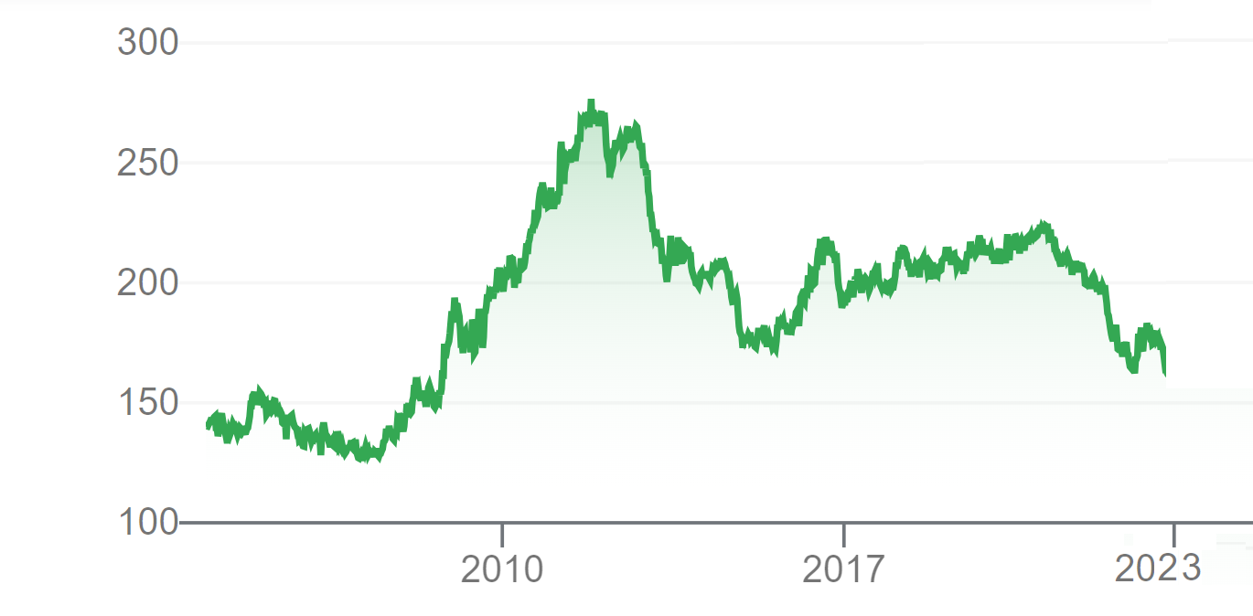
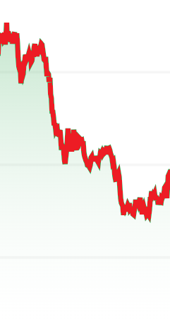
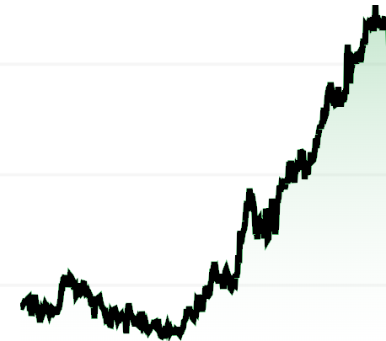
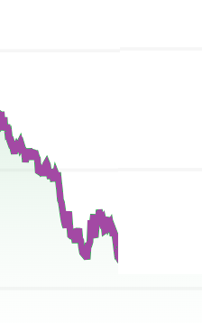
1円JPY/VND 為替グラフ
注目の時点
●最高：
271,15(2011)
●最低：
125,87(2007)
●最近：
216,37(2020)
●現在：
163,14(2023)
４つの階段
●上昇
(2003-2011)
●低下
(2012-2015)
●安定
(2016-2020)
●現在
(2021-)
271,15
現在
216,37
上昇
VND
低下
安定
163,14
125,87
年

Slide 5
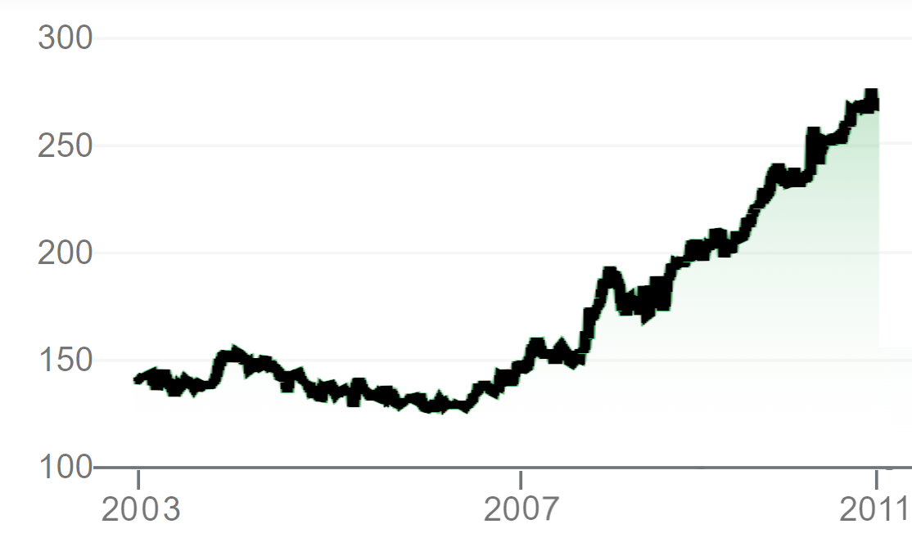

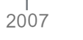
上昇の階段
円の価値:
●初めは安定
●後半で上がる
●激しい変動
影響要因:
●世界の経済危機
（2008年）
●安全な予備
271,15
上昇
145.28
SUPER STONKS
125,87
VND
年
投資家

Slide 6
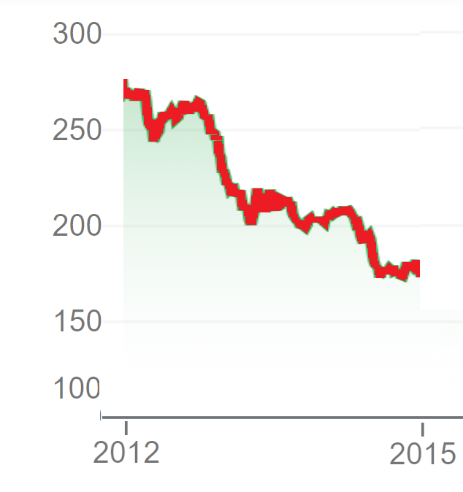
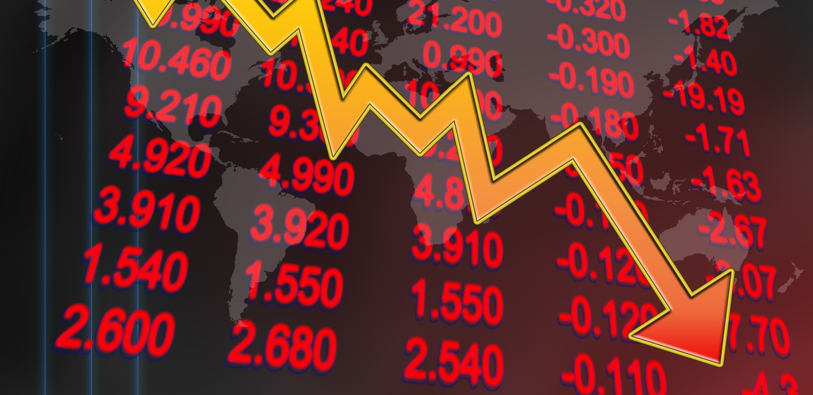
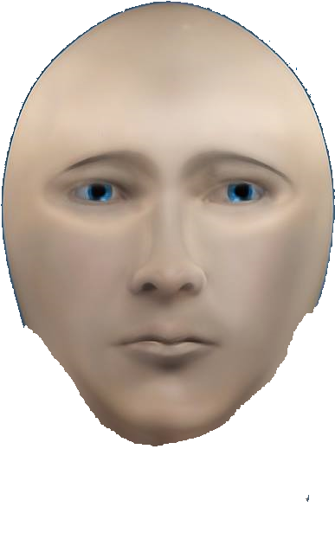
低下の階段
円の価値:
●円の価値が下がる
影響要因:
●経済刺激計画(Abenomics)
ゆるやかな金する
271,15
低下
●投資家は円を蓄積する
91,7
投資家
STINKS
179,45
VND
年

Slide 7
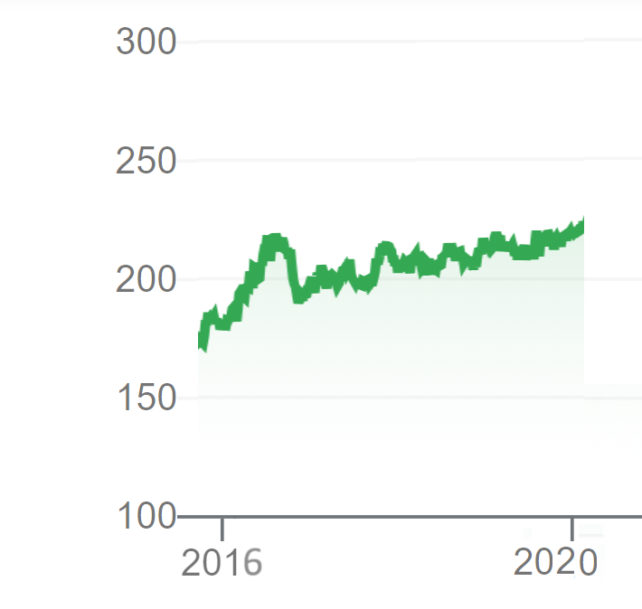
安定の階段
円の価値
●わずかに上昇
●ほとんど安定
●平均価値: 207.56VND
安定
207,56
VND
年

Slide 8
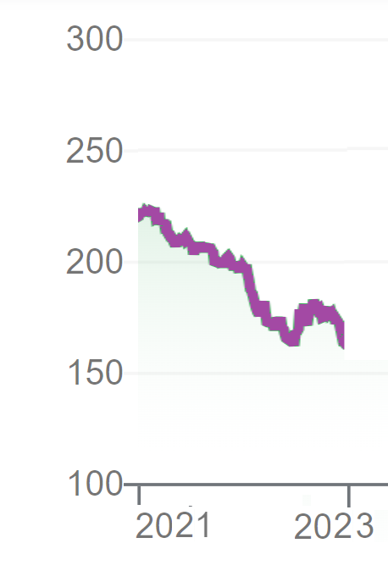



現在
影響要因:
●COVID-19の影響
●世界的な市場の変動
円の価値
●減少傾向
●毎年約20 VND減少
現在
208,43
24.58
183,85
19.36
164,49
VND
年

Slide 9

予測
と勧め
02

Slide 10


円の価値が再上昇する？
●BoJの金政策
●かつて価値を下げた
●日本は良い経済回復

Slide 11
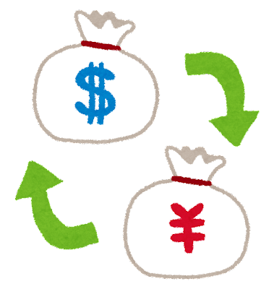



お勧め
ドン
●円をVNDに両替しない
●円の価値が上がるまで待つ
●日本で生活する皆さん、心配しない
円

Slide 12


03
結論

Slide 13
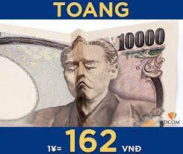
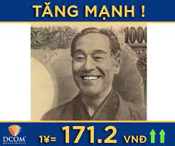
結論
●年々、円は上がったり下がったりする
●現在の下落
●将来は再上昇ので、心配いらない

Slide 14

以上です
どうもありがとうございました。

